Slide 1
6. Developing a Data Model
Spring 2019

Slide 2
Schedule*
0. Seminar Overview
Overview of the Relational Data Model
Why DB Design?
Development Process
Requirements
Conceptual Data Model
Developing a Data Model
Generalization & Specialization
Relational Database Design
Normalization
Keys and Constraints
*subject to change without notification

Slide 3
Preliminary >
까다로운 상황을 해결하기 위해 자주 발생하는 몇 가지 사례를 소개합니다.

Slide 4
Today’s Lecture
Attribute, Class, or Relationship?
Two or More Relationships Between Classes
Different Routes Between Classes
Relationships Between Objects of the Same Class
Relationships Involving More Than Two Classes
Exercises
Summary

Slide 5
Attribute, Class, or Relationship?
Attributes … >
주어진 데이터 모델이 정확한 것이라 할 수는 없습니다. 주어진 범위 내에서 특정 조건에 대하여 문제의 요구 사항을 충족한다고 할 수 있습니다.
문제의 전반적인 요구 사항에 따라 다양한 데이터를 애트리뷰트, 클래스 또는 관계로 표현할 수 있습니다.
Notes:
Use cases can be at many different levels, from high–level corporate goals down to descriptions of small program modules.

Slide 6

Example 6-1: Sports Club
Attributes … >
스포츠 클럽을 위하여 소속 팀에 대한 정보를 유지한다고 가정해 봅시다. 클럽은 팀 이름 (name), 등급(grade) 및 주장(captain)에 대한 간단한 기록을 유지하고자 합니다. 처음으로 그림과 같이 이 정보를 포함하는 클래스를 정의할 수 있습니다.

Slide 7
Attributes … >
팀에 대해 수집하는 각 정보 즉 captain, grade과 name을 애트리뷰트로 선언합니다.
이 모델을 사용하여 주어진 팀의 애트리뷰트 값을 찾을 수 있습니다.
저장할 데이터가 앞으로 어떻게 사용될 것인지 고려하는 것이 중요합니다.
우리는 주어진 grade의 모든 팀을 찾고 싶어합니다. 단순한 데이터 모델이 이를 허용합니까?
grade에 대해 주어진 값을 갖는 모든 Team 객체를 찾을 수 있습니다. 그러나 신뢰할 수 있는 데이터를 얻으려면 데이터 입력이 정확하여야 합니다.
프로젝트의 요구 사항에 따라 팀의 속성 (철자의 일관성이 중요하지 않은 경우) 또는 자체 클래스로 등급을 표시하도록 선택할 수 있습니다 (예를 들어, 같은 등급에 속하는 모든 팀을 찾을 수 있어야 한다면 ).

Slide 8

Attributes … >
captain 애트리뷰트를 살펴봅니다.
한 번에 한 사람이 동시에 여러 팀의 주장을 할 가능성은 낮기 때문에 이전과 유사한 쿼리의 가능성은 매우 낮습니다.
그러나 주장에 대하여 저장하고 싶은 몇 가지 추가 데이터가 있을 수 있습니다. 아마도 주장의 전화 번호와 주소일 것입니다.
이 정보는 이미 일부 회원 목록에 존재할 가능성이 큽니다. 스포츠 클럽의 모든 회원에 대한 연락처 정보를 유지하는 클래스인 Member를 정의할 수 있습니다.
Team 클래스 객체의 주장은 Member 클래스의 객체입니다.
문제에 따라 팀의 주장을 표현하는 여러 방법이 있습니다. 주장을 팀의 속성으로 또는 회원과 팀간의 관계로 표현할 수 있습니다.

Slide 9
Attributes … >
정보를 애트리뷰트, 클래스 또는 관계로 표현할 것인가를 결정하는 데 유용한 질문은 다음과 같습니다.
"특정 값를 사용하여 요약하거나 그룹화하여 찾아야 합니까? "예를 들어, grade에 따라 팀을 선택하고 싶습니까? 그렇다면 정보를 클래스로 정의하는 것을 고려하여야 합니다.
"현재 또는 미래에 어떤 정보와 함께 다른 데이터를 저장할 가능성이 있습니까? "예를 들어, 주장에 대한 전화 및 주소와 같은 정보를 저장하고 싶습니까? 이 정보가 이미 다른 클래스에 존재합니까? 그렇다면 정보를 클래스간의 관계로 나타내는 것을 고려하여야 합니다.

Slide 10
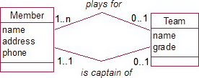
Two or More Relationships Between Classes
Two or More … >
팀원으로 뛰는 사람들에 대한 정보를 유지하기를 원한다면? 그들의 이름과 전화 번호가 필요할 수도 있습니다.
즉 애트리뷰트 player_Name, player_Phone가 필요합니다.
이미 Member 클래스에 플레이어에 대해 필요한 정보를 가지고 있습니다. 따라서 특정 팀에서 플레이하는 멤버를 클래스간의 관계로 표현할 수 있습니다.
Member 클래스와 Team 클래스간에는 두 관계가 있습니다. 하나는 팀원이 어떤 팀에서 뛰는 지에 관한 것입니다 (많은 팀이 될 수 있음). 다른 하나는 팀의 주장 (단 하나)에 관한 것입니다.

Slide 11
Two or More … >
어느 팀 주장이 항상 그 팀의 선수여야 하는지 궁금해 할 것입니다. 모델은 그런 제약을 나타낼 수 없습니다.
이같은 제약을 표현할 수 있는 여러 방법이 있습니다.
해당 use case에 제약 조건을 만들 수 있습니다. 팀에 대한 정보를 입력하는 것을 설명하는 use case의 경우, 주장은 소속 팀 선수여야 한다고 합니다.
UML (Unified Modeling Language)을 보완하기 위해 객체 관리 그룹에서 개발한 OCL (Object Constraint Language)을 이용하여 제약 조건에 대한 공식 사양을 정의합니다.

Slide 12
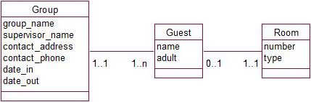
Example 6-2: Small Hostel
Two or More … >
이력 데이터를 저장하는 경우 클래스 간의 두 관계를 고려할 수 있습니다.
1인 실만 있는 호스텔이 있습니다. 일반적으로 그룹의 사람(예 : 학교 수업)들은 호스텔에 머물러 있습니다. 5장 예제를 확장하여 이전 손님뿐만 아니라 현재 손님에 대한 정보를 유지할 수 있습니다. 시간이 지남에 따라 방에는 많은 손님이 묵었을 것입니다 (단순화하기 위하여 손님은 한 방에 한사람만 묵는다고 가정합니다).

Slide 13
Two or More … >
호스텔은 주로 단체가 대상으로 체크 인 및 체크 아웃 날짜는 각 개별 게스트가 아닌 단체에 속합니다.
손님에 대해 몇 가지 질의를 한다면, 쉽게 손님의 방 번호를 찾을 수 있으며, 같이 투숙한 단체를 확인하여 체류 기간을 알아낼 수도 있습니다.
시간이 지남에 따라 각 방과 관련된 손님이 늘어나고 있습니다. 따라서 현재 방에 투숙한 손님을 찾는 방법은 무엇입니까?
한 가지 방법은 객실에 연결된 모든 손님을 검색하고 관련 단체 정보를 확인하여 date_out 값이 미래인 손님들을 검색하는 것입니다.
또 다른 가능한 방법은 빈 방의 목록을 검색하는 것입니다. 이렇게 하려면 향후 date_out을 갖는 단체에 속한 손님이 없는 방을 찾아야합니다.
이러한 솔루션은 매우 유용하지만 정기적으로 요구 될 수 있는 작업의 경우 복잡하고 느릴 수 있습니다.
또 다른 옵션은 현재 객실과 손님간에 두 관계가 있다고 생각하는 것입니다.

Slide 14
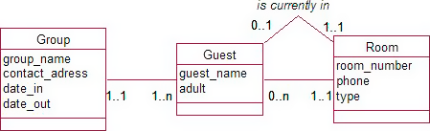
Two or More … >
두 개의 클래스 (Room과 Guest)의 객체를 참조하여 현재의 손님을 찾을 수 있습니다. 이 모델을 사용하면 Group 객체의 날짜 속성 값도 검사해야 합니다.
빈 객실을 찾으려면 현재 손님이 없는 모든 객실을 간단하게 찾을 수 있습니다.
데이터 일관성을 유지하기 위해 추가 업데이트가 필요하기 때문에 이러한 방식으로 데이터를 모델링할 때 몇 가지 문제가 있습니다. 예를 들어, 그룹이 체크 아웃하면 그룹의 date_out을 업데이트해야 하며, 방이 비어있는 것을 반영하기 위해 is currently in 관계 인스턴스를 삭제해야 합니다.
이 추가 유지 관리는 동일한 정보를 한 가지 이상의 방법으로 저장하기 때문에 발생합니다.
빈 방과 현재 손님에 대한 정보를 검색하는 것이 더 간단하지만 데이터 업데이트는 더 복잡합니다.

Slide 15
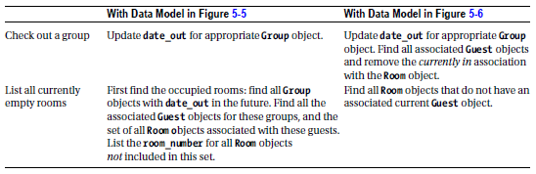
Two or More … >
유지 보수가 더 어려워 지므로 신뢰성이 떨어질 수 있습니다.
객실 점유에 대한 이력 데이터를 유지하려는 경우 모델 중 어느 것도 호스텔 문제에 최적이지 않습니다.

Slide 16
Different Routes Between Classes
Different Routes … >
현재 어느 방에 투숙한 손님들을 currently in 관계를 통하거나 방에 투숙한 각 손님의 date_out을 확인하는 두 경로로 찾을 수 있습니다 :.
여기서 문제는 데이터를 정확하게 관리하지 않으면 다른 두 대답을 생성할 수 있습니다.
회피해야 하는 것은 복잡성없이 정보에 대한 대체 경로를 갖는 것입니다.

Slide 17
Redundant Information
Different Routes … >
서로 다른 두 경로로 동일한 정보를 접근할 수 있는 것을 중복 정보라 할 수 있습니다.

Slide 18
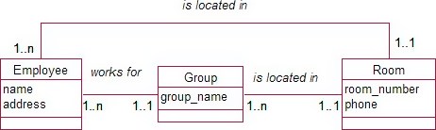
Example 6-3: Startup Incubator
Different Routes … >
창업 보육 센터에 지원은 여러 소규모 프로젝트 그룹 중 하나에서 일합니다. 한 그룹의 모든 직원들이 한 방을 사용할 수 있으며, 여러 그룹이 큰 방을 사용할 수 있습니다. 직원의 위치, 전화 번호, 그룹이 있는 위치, 그룹에 속한 직원, 방에 있는 사람 등의 정보를 요구할 수 있습니다. 가능한 데이터 모델을 그림으로 보입니다. 모델에 중복 정보가 있습니다. 어떤 것인가요?

Slide 19
Different Routes … >
정기적으로 직원의 전화 번호를 찾는다면 Employee와 Room간의 직접 연결된 관계가 유용한 직접 경로라고 생각할 수 있습니다.
그러나 이 같은 정보는 그룹을 통한 대체 경로를 통해 매우 쉽게 얻을 수 있습니다. 직원이 속한 그룹을 찾아 해당 그룹의 방을 찾을 수 있습니다. 이것은 매우 간단한 검색입니다.
여분 관계는 불필요할뿐만 아니라 위험합니다. 동일한 정보에 대한 두 경로를 사용하면 데이터를 매우 주의 깊게 관리하지 않는다면 두 가지 다른 답변을 얻을 위험이 있습니다.
직원이 속한 그룹이 변경되거나 그룹이 방을 바꿀 때마다 업데이트할 두 관계 인스턴스가 있습니다.
중복 정보는 불일치가 발생하기 쉬우므로 없어야 합니다.
데이터 모델에 닫힌 경로가 있을 때마다 중복 관계가 없는지 확인하는 것이 중요합니다.

Slide 20

Routes Providing Different Information
Different Routes … >
모든 닫힌 경로가 반드시 중복 데이터를 의미하는 것은 아닙니다..
경로 중 하나에 다른 정보가 포함되어 있을 수 있습니다. 직원이 작은 프로젝트 그룹 중 둘 이상에서 일할 수 있도록 문제를 약간 변경합니다.

Slide 21
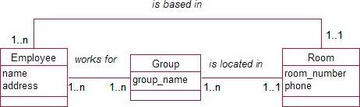
Different Routes … >
직원과 방 사이에는 명확한 경로가 없습니다. 예를 들어, 그룹 A는 Room 12에, 그룹 B는 Room 16에 있을 수 있으며, Jim은 두 그룹 모두에서 일할 수 있습니다. 따라서 Jim은 Room 12 또는 Room 16에 있을 수 있습니다.
직원들이 주로 근무하는 방이 있고 그 정보를 기록하려면 직원과 방 사이에 추가 관계가 필요합니다.

Slide 22
Different Routes … >
실제 문제에 있어서 꼭 필요할 수 있습니다. 그룹의 방 크기와 직원 수는 항상 일치하지 않을 것입니다.
중요한 것은 두 경로에 동일한 정보를 포함하지 않아 피할 수 없는 불일치가 발생하지 않도록 하는 것입니다.

Slide 23
False Information from a Route (Fan Trap)
Different Routes … >
일반적인 문제는 직원의 방을 추론할 수 없다는 것입니다.

Slide 24

Example 6-4: larger organIzatIon
Different Routes … >
조직에는 여러 부서가 있습니다. 각 부서에는 직원들이 있으며 부서에는 다시 여러 그룹이 있습니다. 이것을 그림과 같이 모델링할 수 있습니다. 모델을 보고 직원이 어떤 그룹 또는 그룹과 연관되어 있는지 추론 할 수 있습니까?

Slide 25
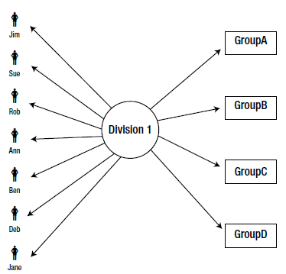
Different Routes … >
그림은 흔히 팬 트랩이라고하는 매우 일반적인 문제를 나타냅니다.
여기에서의 위험은 직원과 그룹 간의 경로를 취하여 의도하지 않은 것을 추론하는 것입니다.

Slide 26
Different Routes … >
직원을 살펴봅니다.
Jim이나 Sue가 일하는 그룹을 알 수 없습니다.
Division이 같은 Group 객체와 Employee 객체의 조합만을 얻을 수 있습니다.
필요로 하는 정보인 Jane이 속한 그룹을 이러한 조합으로 오해해서는 안됩니다.
팬 트랩에서 일대다 관계를 갖고 그 관계의 다른쪽 클래스와 다인 관계인 클래스의 경우 주의하여야 합니다.
어캐 하여야 하나요?
시스템에서 직원이 근무하는 그룹을 찾는 것이 중요하다면 그룹과 직원간에 또 다른 관계가 필요하거나 문제를 완전히 다르게 모델링 해야 할 수도 있습니다.

Slide 27
Gaps in a Route Between Classes (Chasm Trap)
Different Routes … >
부서, 그룹 및 직원 간의 관계를 계층적으로 모델링할 수 있습니다.
직원과 그룹 관계의 한쪽 끝에 있는 optionality는 명시하지 않았습니다.

Slide 28
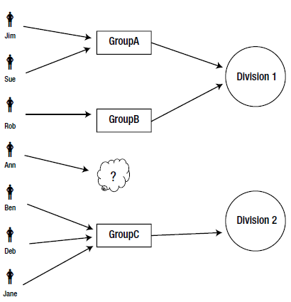
Different Routes … >
직원과 그룹 (Jim은 그룹 A에서 근무)과 그룹과 부서 (그룹 A는 부문 1에 속함) 사이에 직접적인 관계 유지합니다.
따라서 Jim과 Division 1 사이에 확실하고 고유한 연결을 만들 수 있습니다.

Slide 29
Different Routes … >
관계가 항상 존재하는지 확인할 필요가 있습니다.
Ann이 특정 그룹에 연결되어 있지 않은 경우 어떻게 해야 합니까? 그녀는 Division 1의 일반 관리자이며 모든 그룹에 서비스할 것입니다.
직원이 특정 그룹에 속하지 않는 경우 모델은 Ann과 해당 부서 간의 연결을 제공하지 않습니다. 적절한 Division 객체를 찾으려면 그룹을 알아야하고 Ann에 연결할 수 있는 관련 Group 객체가 없습니다. 이 정보를 알아야 할 경우 문제가 생깁니다.
이런 경우를 chasm trap 이라 합니다.
이것은 데이터 모델에 대한 흥미로운 연구 주제입니다.
어떤 그룹에도 속하지 않는 직원의 예외적 인 경우를 항상 확인해야합니다.

Slide 30
Different Routes … >
chasm trap 문제를 해결 방법은 모델링하는 상황에 달려 있습니다.
한 가지 방법은 부서와 직원간에 다른 관계를 추가하여 항상 그 관계가 존재할 수 있도록 하는 것입니다.
그러나 추가된 관계는 중복된 정보를 유발할 수 있습니다.
다른 해결 방법은 새로운 그룹 객체 (관리 또는 보조 직원)를 정의하는 것입니다.
Ann이 이 그룹에 속할 수 있다면, 모든 직원은 그룹에 속해야 한다고 주장 할 수 있습니다. 그러나 완전히 리모델링 해야 할 수도 있습니다.
use case로 돌아가서 어떤 정보가 문제에서 가장 중요한 가를 다시 생각해 보는 것이 좋습니다. 정해진 자원으로 프로젝트의 모든 세부 사항을 고려할 수 없기 때문에 실용주의적 관점이 매우 중요합니다.

Slide 31

Relationships Between Objects of the Same Class
Relationships Between … >
스포츠 클럽을 다시 살펴봅니다.
많은 클럽에서는 기존 회원이 신입 회원을 소개하거나 후원하도록 요청합니다.
스폰서십 정보를 저장해야 하는 경우 데이터 모델에서 첫 번째 시도는 그림과 같을 수 있습니다.

Slide 32
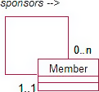
Relationships Between … >
이 모델의 문제점은 (정의상) 스폰서가 회원이라는 것입니다.
이 모델은 Jim이 새로운 클럽 회원을 스폰서할 경우 멤버 클래스와 스폰서 클래스각각에 객체가 저장된다는 것을 의미합니다. (필연적으로 일관성이 없어질 때까지) 두 객체 모두 동일한 정보를 갖을 수 있습니다.
여기서의 실제 상황은 회원들이 서로 후원한다는 것입니다.
self 관계로 표시할 수 있습니다.

Slide 33
Relationships Between … >
Self 관계는 서로 다른 두 클래스 간의 관계와 동일하게 여깁니다.
시계 방향으로 해석하면 회원은 여러 회원을 후원할 수 있으며 반 시계 방향으로는 회원은 정확히 한 명의 회원으로부터 후원을 받습니다.
이 데이터 모델에 따르면 회원들은 자신을 후원할 수도 있습니다. 이러한 사항은 적절한 use case(예 : 멤버 추가)에서 언급하여 주의하여야 합니다.
Self 관계는 많이 나타납니다. 특히 족보 또는 동물 육종에 관한 데이터에 서 쉽게 예를 찾을 수 있습니다.

Slide 34

Relationships Involving More Than Two Classes
Relationships Involving … >
때때로 우리는 두 개 이상 클래스의 객체에 의존하는 데이터를 가지고 있습니다. 스포츠 클럽을 다시 생각해 봅니다.
회원 및 현재 팀에 대한 데이터를 유지하는 것 외에도 팀간 경기 또는 경기에 대한 정보를 유지하고자 할 수도 있습니다.
이 모델을 사용하여 플레이어의 현재 또는 주요 팀, 특정 팀의 현재 구성원 및 팀이 참여하는 시합을 기록 할 수 있습니다.

Slide 35
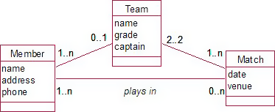
Relationships Involving … >
한 선수가 뛰었던 (그가 아프거나 부상 당했을 수도 있음) 경기를 추론 할 수 없습니다.
이것은 앞에서 설명한 fan 함정의 예입니다.
팀은 여러 플레이어를 보유하고 있으며 여러 경기에 관여하지만 특정 경기에 참여한 플레이어에 대해서는 더 이상 검색할 수 없습니다.
회원과 경기 간의 관계를 추가하여 이를 해결할 수 있습니다.
데이터가 일치하지 않을 가능성이 있습니까?

Slide 36
Relationships Involving … >
다음 관계 인스탄스를 가질 수 있습니다.
John은 Team A에서 경기를 합니다..
John은 화요일에 경기가 있습니다.
화요일에 팀 B와 C 경기가 있습니다.
John이 오직 한 팀(모델에서 나타내는 대로)에서만 경기를 한다면, 이상한 일이 일어나고 있습니다.
우리가 어떤 경기에서 누가 플레이하는지 추적하고 싶다면, 문제는 모델이 적절하게 표현하지 못하고 있다는 것입니다.
멤버가 부상을 입거나 참여하지 못하는 경우 다른 팀의 누군가가 대신해야 할 상황을 고려해야 합니다.
문제는 모델이 그가 어떤 팀을 위해 경기를 하고 있는 정보가 없습니다.

Slide 37
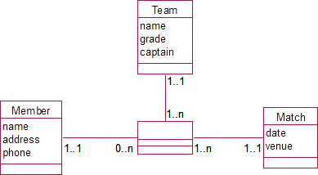
Relationships Involving … >
use case를 재검토하고 정확히 무엇을 알고 싶은지 파악해야 합니다.
경기에서 각 팀에서 어떤 선수가 경기 했는지 정확히 알고 싶다면 그 관계를 조합하면 아무 것도 알 수 없습니다.
경기를 치르는 팀을 위해 경기하는 팀원, 팀과 경기 3 개의 클래스로 구성된 객체에 대한 정보가 필요합니다.
이를 때로는 삼중 관계라고 합니다.

Slide 38
Relationships Involving … >
이 클래스의 적절한 이름을 생각할 수 있습니다. 이 경우 Appearance가 사용할 수 있습니다. 다른 세 클래스 이름을 연결하여 사용할 수도 있습니다 (예: TeamMemberMatch).
새로운 클래스에는 애트리뷰트가 있거나 없을 수 있습니다. Member, Team 및 Match 객체의 유효한 조합을 유지하는 장소일 뿐입니다. 새로운 클래스에 대한 속성이 있는 경우 세 클래스 모두에 연관되는 애트리뷰트이어야 합니다. 예를 들어, 특정 경기에서 특정 팀에서 뛰고 있는 특정 선수에 대해 무엇을 알아야 합니까? 아마 포지션?
모델은 이전에 얻을 수 없는 추가 정보를 분명히 가지고 있습니다.
저장하고자 하는 각 클래스 쌍에 대한 다른 정보가 있을 수 있습니다. 예를 들어, Jim이 플레이한 모든 팀을 알고는 있지만, 그가 정기적으로 훈련하는 팀을 알지 못합니다. 새로운 클래스와의 관계 외에도 세 클래스 각 쌍 사이의 일부 이진 관계가 필요할 수 있습니다.

Slide 39
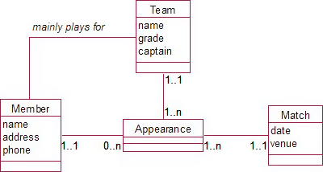
Relationships Involving … >
클래스 A, B, C가 다른 클래스와 연결된 경우 각 클래스 쌍마다 "C와 독립적인 A와 B의 관계에 대해 알아야 할 것이 있습니까?"라는 질문이 필요합니다.
다른 조합에 대해서도 다음과 같은 비슷한 질문이 필요합니다. 예를 들어, "특정 팀에 대해 알아야 할 사항과 회원과 독립적으로 특정 경기에 대해 알아야 할 사항은 무엇입니까?"

Slide 40
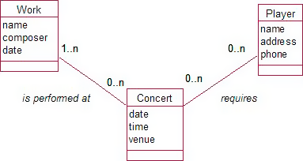
Exercise 6-1
Exercis >
오케스트라는 음악가, 레퍼토리 및 콘서트에 대한 정보를 보관합니다. 그림은 데이터 모델의 일부분을 표시합니다. 토요일 콘서트에 조 스미스 (Joe Smith)가 필요하고 토요일 콘서트에서 베토벤의 바이올린 소나타를 연주한다는 정보를 관계자는 저장합니다.

Slide 41
Exercise >
이 초기 모델에서 틀린 정보를 유추 할 수 있습니까?
다음 정보를 올바르게 유지할 수 있도록 모델을 수정하십시오.
콘서트에서 특정 작품에 참여한 연주자
콘서트에서 진행되는 작품들
연주자가 특정 콘서트에서 지급하는 출연료

Slide 42
Summary
Summary >
애트리뷰트, 클래스, 또는 관계
결정을 내리는 데 도움이되는 질문의 예가 있습니다. 속성의 값에 따라 객체를 선택하고 싶습니까? 예를 들어, 등급에 따라 팀을 선택하고 싶습니까? 대답이 '예'인 경우 해당 정보에 대한 클래스를 정의하는 것을 고려하십시오 (등급 클래스를 정의합니다).
현재 또는 미래에 이 정보에 관한 다른 데이터를 저장할 가능성이 있습니까? 예를 들어, 주장에 대한 추가 정보 (전화, 주소 등)를 유지하고 싶습니까? 그렇다면 클래스을 정의하십시오
이미 그러한 정보를 저장하고 있습니까? 예를 들어 주장에 대한 정보는 회원 정보와 동일하거나 유사합니다. 기존 클래스간의 관계를 고려하십시오.
두 클래스간의 하나이상의 관계
두 클래스를 포함하는 서로 다른 정보가 있는 경우 두 클래스 사이에 둘 이상의 관계를 고려하십시오. 예를 들어, 팀원은 팀에서 플레이할 수 있으며, 주장은 팀을 관리하며, 등 입니다.

Slide 43
Summary >
self 관계에 대한 고려
클래스 객체는 서로 관련이 있습니다. 예를 들어, 회원은 다른 회원을 후원하고, 사람들은 다른 사람들의 부모입니다.
클래스간의 다른 경로
동일한 정보를 두 번 이상 저장하는지 여부를 확인하려면 닫힌 루프가 있는 곳을 확인합니다.
경로에서 해야 할 것보다 더 많은 것이 추론되지 않도록 확인합니다. 즉, 클래스가 다른 두 클래스와 관련되어 있고 외부 끝에 Many 카디널리티가 있는 fan 트랩을 찾습니다.
모든 객체에 대하여 경로를 사용할 수 있는지 확인하십시오. 즉, 틈chasm 트랩을 찾습니다 (경로에 따라 선택적 관계가 있습니까?).

Slide 44
Summary >
셋 이상 객체에 연결된 정보
셋 또는 그 이상 클래스의 객체 조합으로 관계를 구성한다면 새로운 클래스를 도입하십시오. 예를 들어 팀들간의 경기입니다.
새로운 클래스의 모든 속성은 참여하는 각 클래스의 특정 객체 조합에 의존해야 합니다. 특정 경기에서 특정 팀을 담당하는 특정 회원에 대해 어떤 정보를 저장합니까?
참여하는 클래스 쌍에서 클래스 쌍의 객체에 관련된 정보가 무엇인지 생각해 봅니다. 예를 들어 특정 회원과 경기와 관계없는 특정 팀에 대해 어떤 정보를 알아야합니까?

Slide 45

출처: metachannels.com
Thank you!

